Slide 1
DONNEES MEDICO-EPIDEMIOLOGIQUES DU COREVIH Bretagne
Département Finistère Données 2020
Centre Hospitalier Régionale Universitaire La Cavale Blanche – BREST
Centre Hospitalier Intercommunal de Cornouaille – QUIMPER
Centre Hospitalier des Pays de MORLAIX

Slide 2
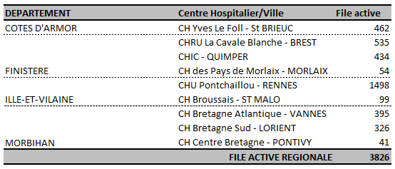
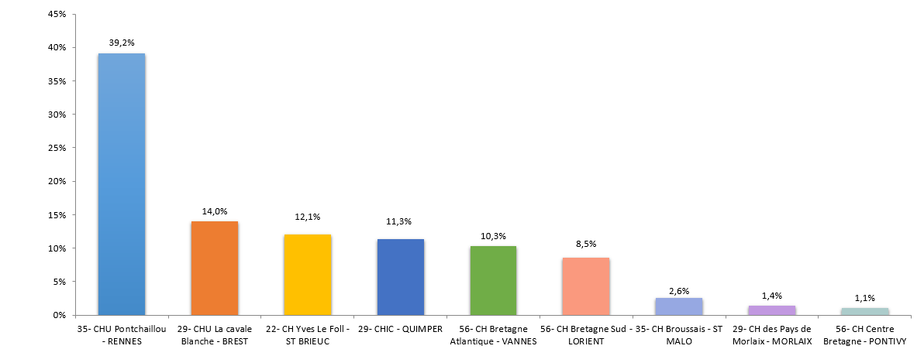
File active du COREVIH (1)
*Données n’incluant pas les patients pris en charge à l’Hôpital d’Instruction Des Armées Clermont Tonnerre (HIA) de Brest ou suivis par le service de dermatologie du CHU de Brest
Finistère = 26,7% des personnes suivies en Bretagne

Slide 3
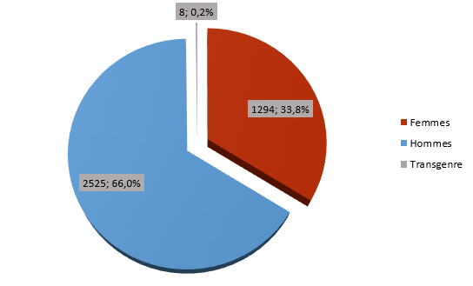
File active du COREVIH (2)
Tableau – Personnes suivies pour l’infection à VIH en 2020
Répartition Hommes/Femmes/Trans en 2020

Slide 4
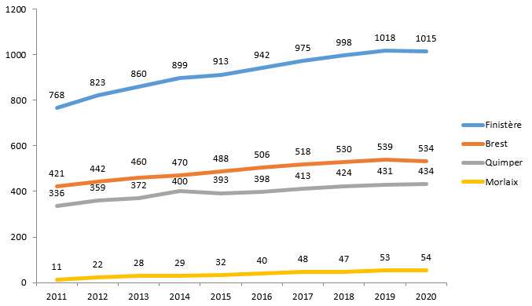
Evolution de la file active (1)
Evolution du nombre de personnes suivies (Finistère, 2011-2020)

Slide 5
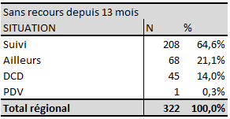
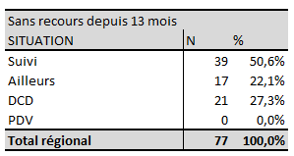
Evolution de la file active (2)
Tableau - Etat des patients pris en charge N-1 et non venus à N (Bretagne)
Tableau - Etat des patients pris en charge N-1 et non venus à N (Finistère)

Slide 6
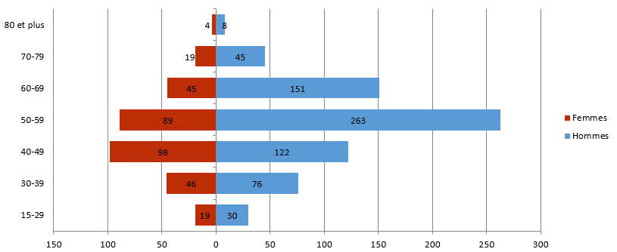
Age de la file active (1)
Pyramide des âges des patients suivis (Finistère - 2020)
Médiane : 53 ans
Moyenne : 51,8 ans
Age Min. : 16 ans
Age Max. : 90 ans

Slide 7
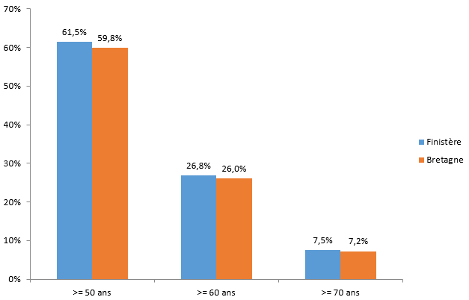
Age de la file active (2)
Répartition des patients âgés de plus de 50 ans en 2020 (Finistère)
En 2020, Plus de 61% des patients ont 50 ans et + dans le Finistère

Slide 8
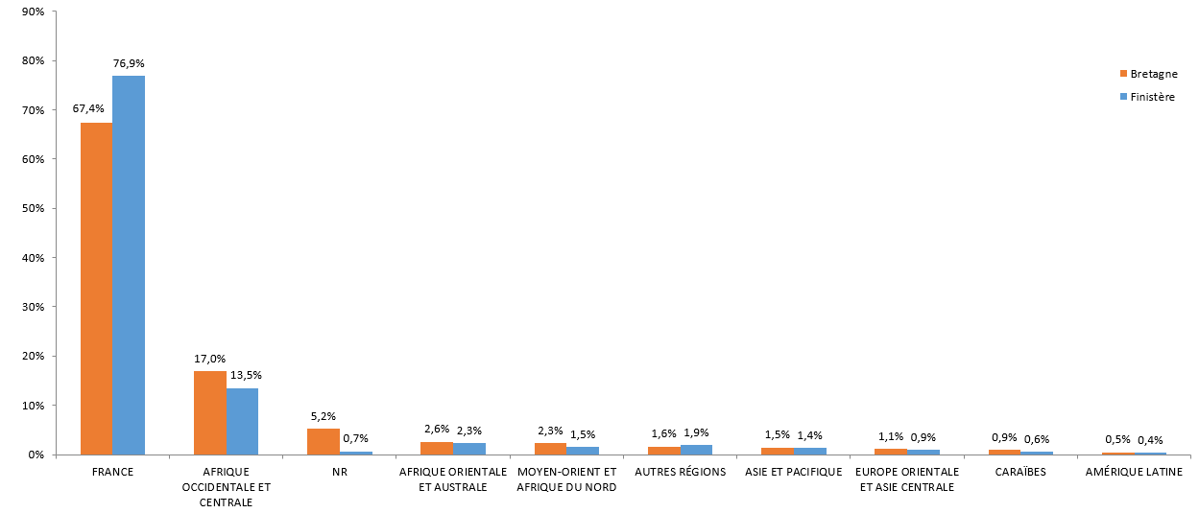
Origine des patients suivis
Données non renseignées (Finistère) : 7 patients

Slide 9
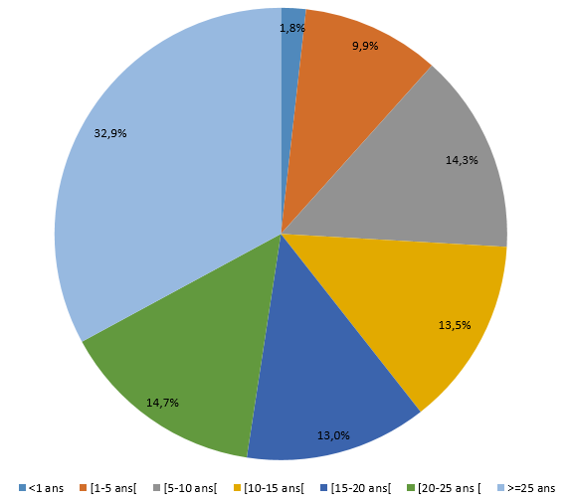
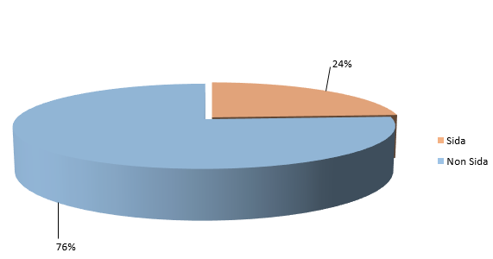
Ancienneté du diagnostic et stade
Ancienneté du suivi de la maladie VIH en 2020 (Finistère)
Durée Maximum : 37 ans
Durée Médiane : 18 ans
Durée Moyenne : 18,1 ans
Répartition par stade de la maladie en 2020 (Finistère)

Slide 10
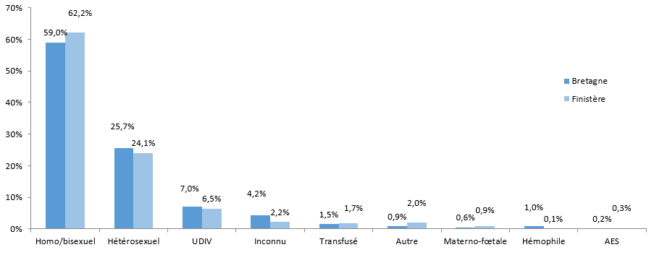
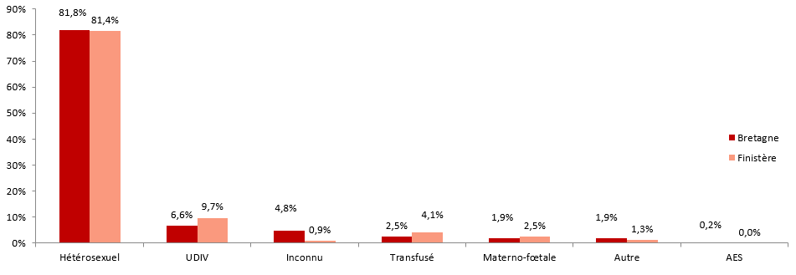
Modes de contamination
Répartition par mode de contamination chez les hommes suivis en 2020
Répartition par mode de contamination chez les femmes suivies en 2020
Notes:
3 AES à Brest – les recaser dans autre mode de conta (sexuel ?)

Slide 11
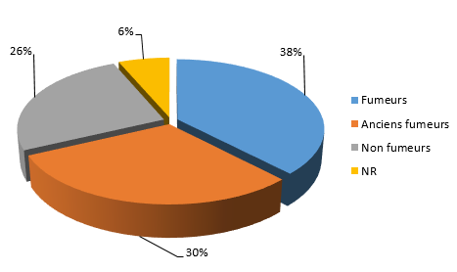
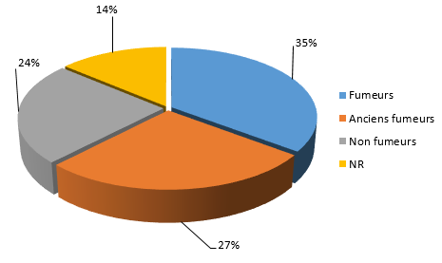
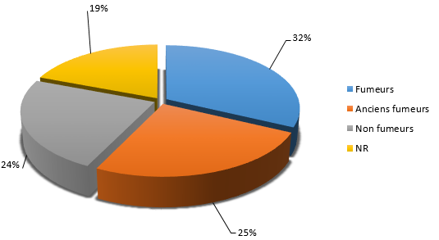
Habitudes de vie : Tabac
Consommation de tabac (Quimper, 2020)*
Consommation de tabac (Finistère, 2020)*
13% NR en 2016
9% NR en 2018
11% NR en 2017
6% NR en 2020
Consommation de tabac (Brest, 2020)*
33% NR en 2016
16% NR en 2018
27% NR en 2017
14% NR en 2020
*Croisement des données issues de l’onglet Antécédents (« Tabagisme ») et de l’onglet Habitudes de Vie (« Tabagisme)
NR = Non Renseigné
41% NR en 2017
21% NR en 2018
19% NR en 2020

Slide 12
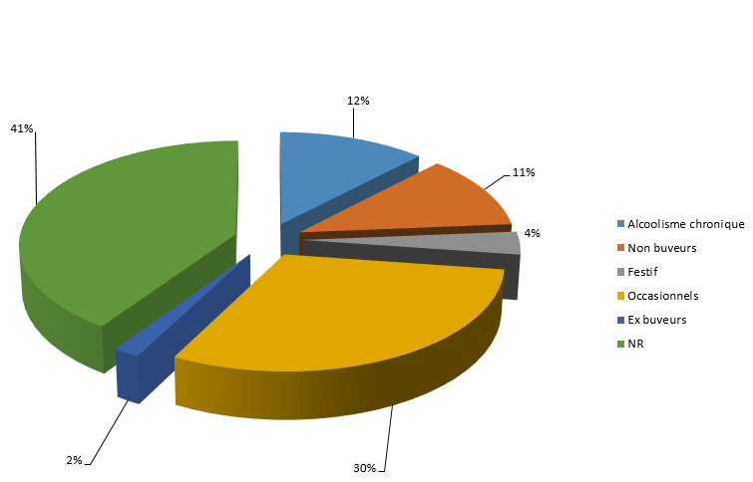
Habitudes de vie : Alcool
Consommation d’alcool (Finistère, 2020)*
*Croisement des données issues de l’onglet Antécédents (« Alcoolisme chronique ») et de l’onglet Habitudes de Vie (« Consommation d’alcool »)
NR = Non Renseigné

Slide 13
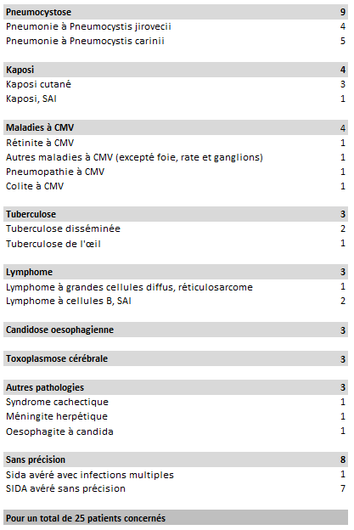
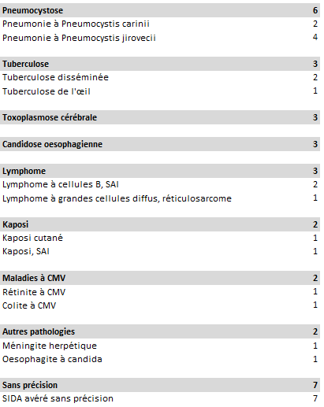
Les infections opportunistes
Pathologies classant SIDA (Bretagne, 2020) :
25 patients concernés*
Pathologies inaugurales classant SIDA (Bretagne, 2020) :
20 patients concernés*
*Attention, il s’agit de tous les antécédents codés dans NADIS

Slide 14
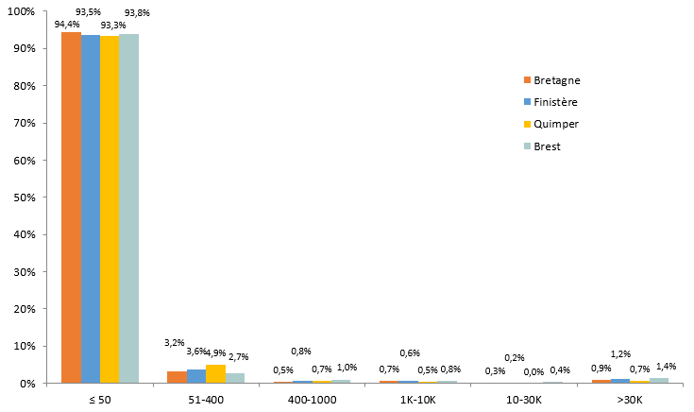
Evolution Viro-clinique (1)
Dernière Charge virale VIH en 2020
A Brest : 97,5 %...
A Quimper : 98,9 %...
Dans le Finistère : 98 %...
En Bretagne : 98,2%…
…des personnes dépistées et suivies ne transmettent pas le VIH (CV<1000 copies/ml)

Slide 15
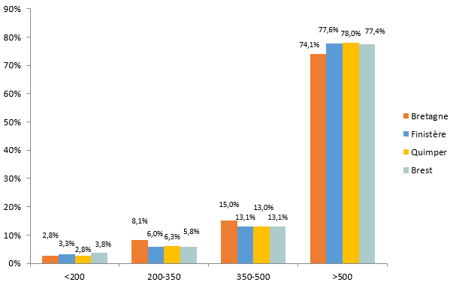
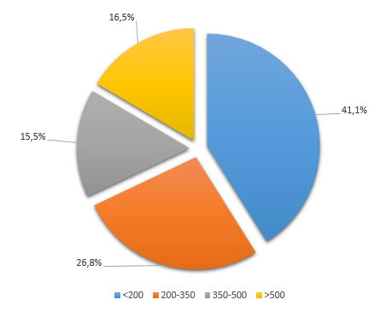
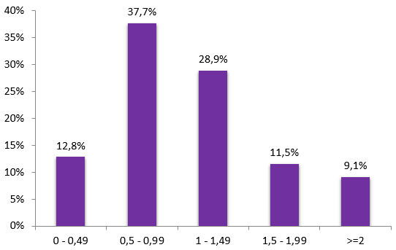
Evolution Viro-clinique (2)
Dernier Taux de CD4 en 2020
Nadir CD4 (Finistère) en 2020
Rapport CD4/CD8 (Finistère) en 2020*
Des CD4 majoritairement >500/mm3 mais,
A Brest : 40,2 %...
A Quimper : 42,8 %...
Dans le Finistère : 41,2 %...
…des patients suivis ont un NADIR de CD4 <200
*17 patients avec donnée non renseignée

Slide 16
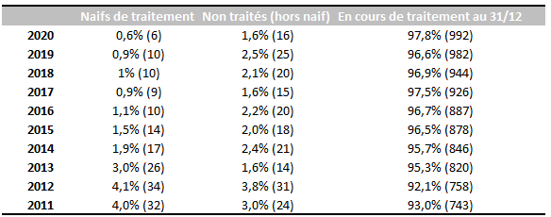
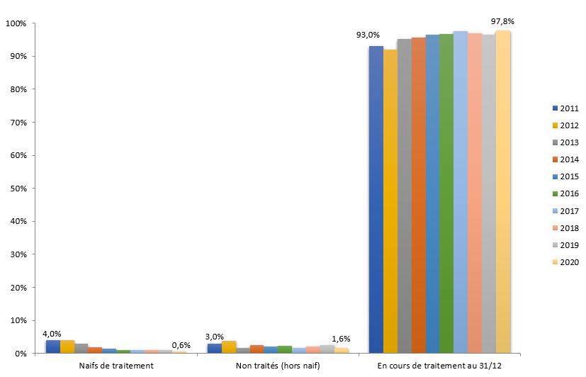
Les traitements ARV (1)
Données Finistère (Evolution 2011-2020)
En 2020, 97,8% des patients dépistés sont sous traitement au dernier passage thérapeutique

Slide 17
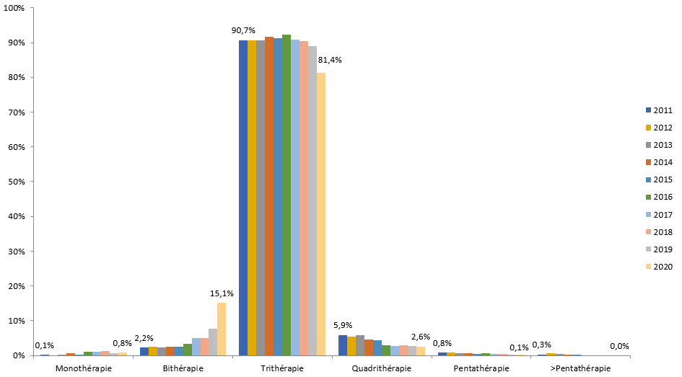
Les traitements ARV (2)
Répartition par Type de thérapie en 2020 (Finistère)

Slide 18
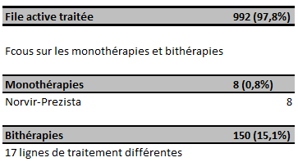
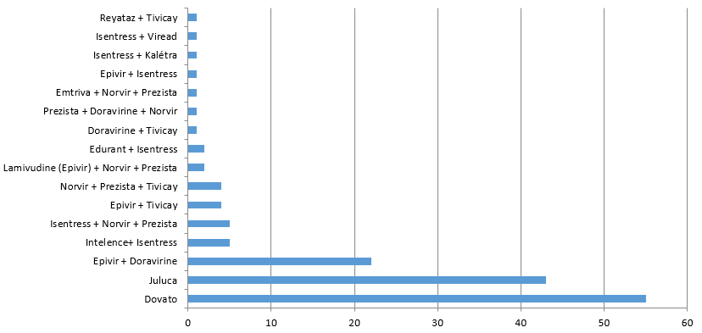
Focus sur les mono et bithérapies

Slide 19
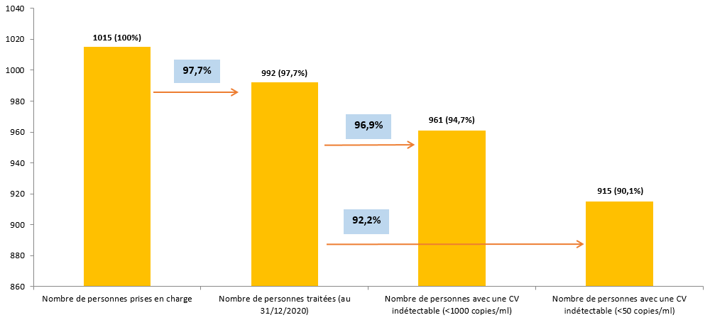
Cascade des soins partielle
Cascade des soins partielle (Finistère, 2020)
Objectifs ONUSIDA (d’ici 2030) :
-95 % des personnes vivant avec le VIH connaissent leur statut
-95 % de ces personnes sont sous traitement antirétroviral
-95 % des personnes sous traitement antirétroviral ont une virémie indétectable

Slide 20
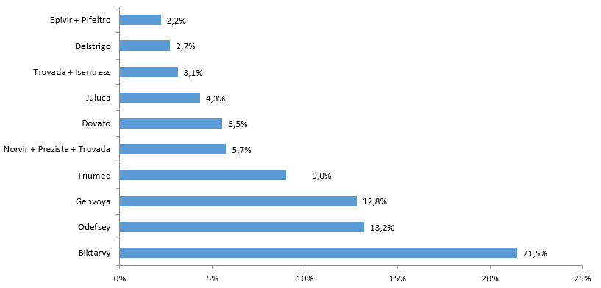
Les associations de traitements (1)
les 10 associations de traitements les plus prescrites dans le Finistère :
-795 patients
-80,1 % de la file active traitée
3 bithérapies
7 associations en un seul comprimé
Finistère

Slide 21
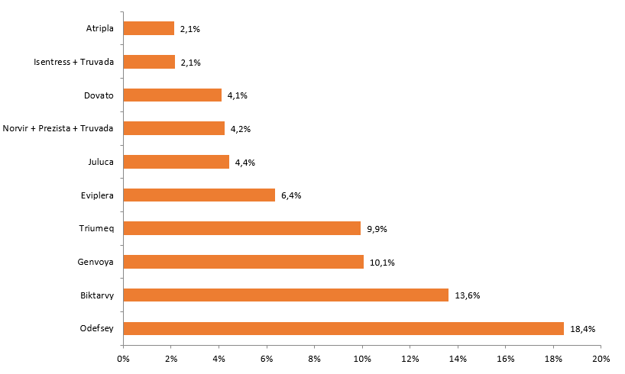
Les associations de traitements (2)
8 associations en un seul comprimé
2 bithérapies
Bretagne

Slide 22
Les associations de traitements (3)
Brest : 63 combinaisons différentes
Quimper : 42 combinaisons différentes
Finistère
81 combinaisons différentes
Détail des autres combinaisons
Bretagne
155 combinaisons différentes

Slide 23
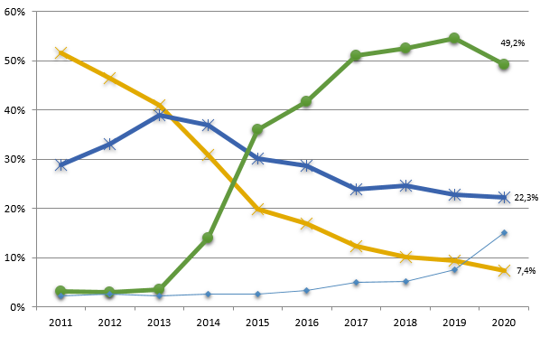
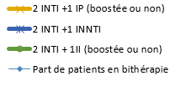
Les associations de traitements (4)
Les types de trithérapies : Evolution 2011-2020 des patients traités par trithérapie (Finistère)
INTI : Inhibiteur Nucléosidique de la Transcriptase Inverse
IP : Inhibiteur de Protéase
INNTI : Inhibiteur Non Nucléosidique de la Transcriptase Inverse
II : Inhibiteur d’Intégrase
En Bretagne (2020)

Slide 24
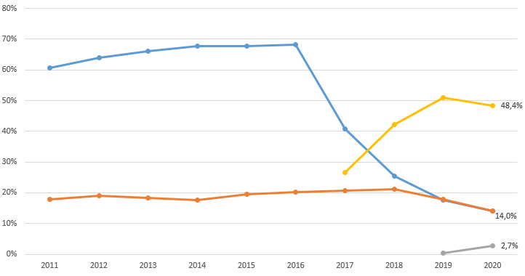
Les associations de traitements (5)
Différents types d’associations dans les trithérapies :
Evolution 2011-2020 des patients traités par ces associations (Finistère)
TDF/FTC :Tenofovir/Emtricitabine
ABC/3TC : Abacavir/Lamivudine
TAF/FTC : Tenofovir alafenamide/Lamivudine
TDF/3TC : Tenofovir/Epivir

Slide 25
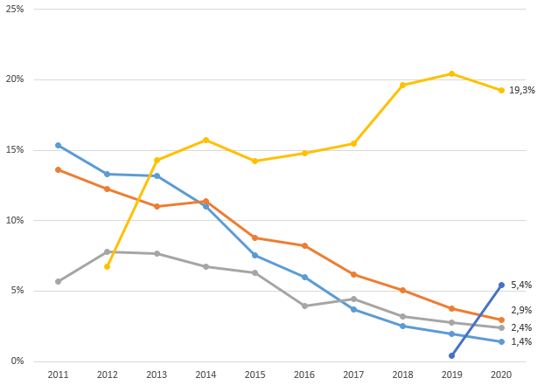
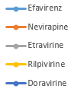
Les associations de traitements (6)
Les Inhibiteurs Non Nucléosidiques de la Transcriptase Inverse (INNTI) :
Evolution 2011-2020 des patients traités par INNTI (Finistère)

Slide 26
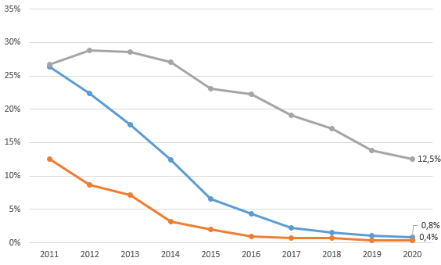
Les associations de traitements (7)
Les Inhibiteurs de Protéase (IP) :
Evolution 2011-2020 des patients traités par IP (Finistère)

Slide 27
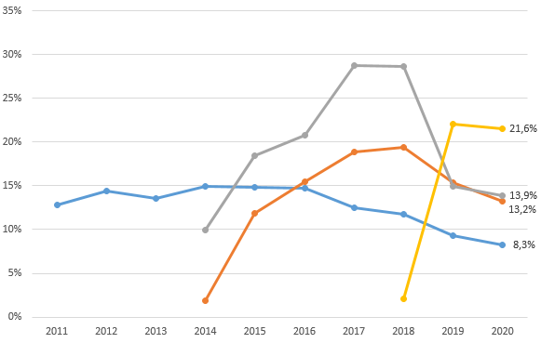
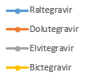
Les associations de traitements (8)
Les inhibiteurs d’Intégrase (II) : évolution 2011-2020 (Finistère)

Slide 28
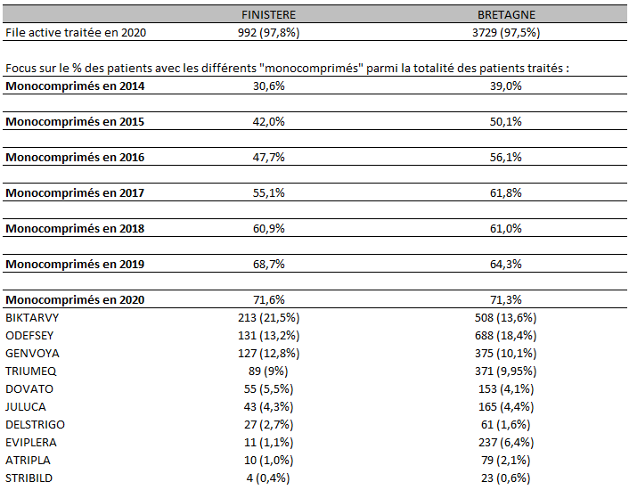
Les monocomprimés Comparaison Finistère/Bretagne

Slide 29
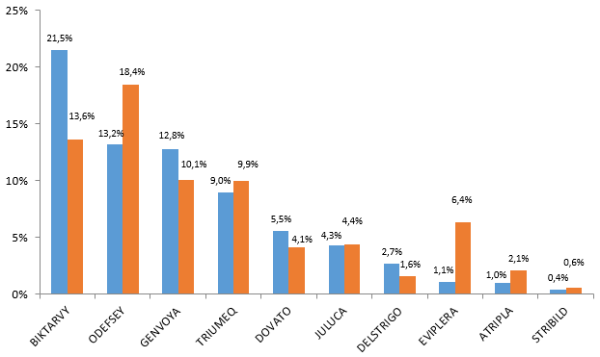
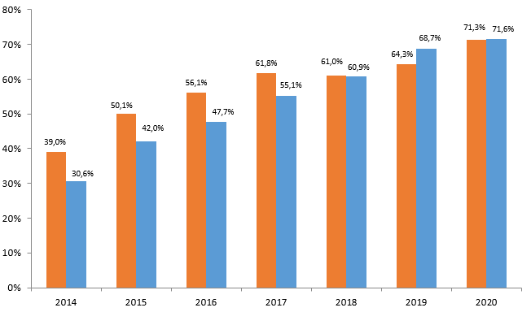
Les monocomprimés (suite) Comparaison Finistère/Bretagne (2020)
Evolution % de patients en monocomprimés (2014-2020)

Slide 30
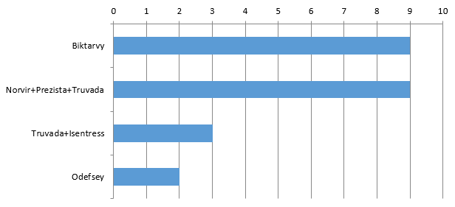
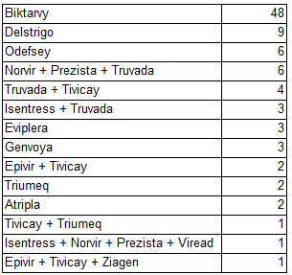
Initiations de traitement
23 initiations de traitement dans le Finistère :
Soit 2,3 % de la file active et 2,3 % de la file active traitée
91 initiations de traitement en Bretagne
Détail des initiations de traitement en 2020 (Finistère)
En Bretagne

Slide 31
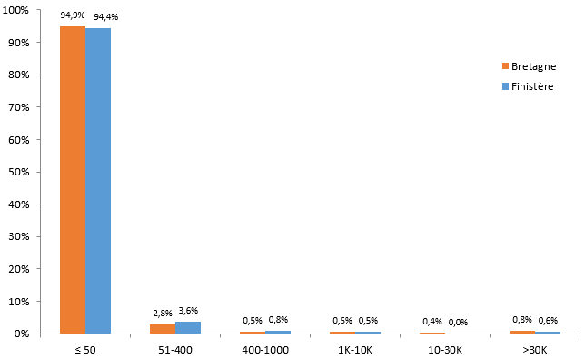
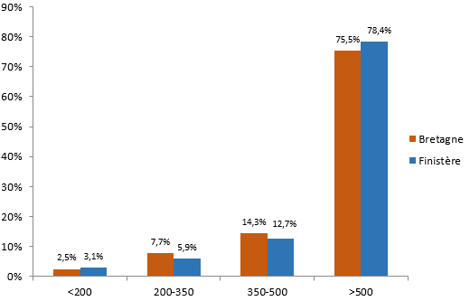
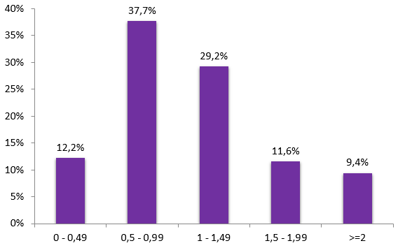
Efficacité des traitements Patients traités depuis plus de 6 mois
Charge virale VIH
Finistère : 98 % des patients traités ont une CV< 1000
Bretagne : 97,7 % des patients traités ont une CV< 1000
Taux de CD4
Rapport CD4/CD8 (Finistère)
*18 patients avec donnée non renseignée

Slide 32
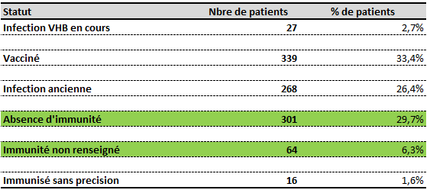
Vaccination VHB
Statut VHB selon la dernière sérologie disponible dans NADIS (Finistère, 2020)
Absence d’immunité : 301 patients
-75 patients ont eu ou initié une vaccination VHB avant la date de dernière sérologie
-20 patients ont eu ou initié une vaccination VHB après la date de sérologie
-9 patients ont refusé la vaccination VHB
Soit 201/301 patients sans antécédents de vaccination VHB dans NADIS
64 patients avec une immunité non renseignée (à recontrôler ?)

Slide 33
Vaccination VHA
Données concernant le Finistère, 2020
-430 HSH sur 1015 patients en cours de suivi (soit 42,4% de la file active en cours de suivi sur la période concernée)
-430 HSH sur 684 hommes « en cours de suivi » (soit 62,9 %des hommes en cours de suivi)
*Données extraites indépendamment de savoir si la vaccination a eu lieu avant ou après la dernière sérologie
Finistère (File active 2018):
-42 patients non protégés au regard des antécédents et de la dernière sérologie renseignée (10,3% des HSH)
-99 patients pour une sérologie VHA non renseignée (24,2% des HSH)
Finistère (File active 2020):
-30 patients non protégés au regard des antécédents et de la dernière sérologie renseignée (7% des HSH)
-87 patients pour une sérologie VHA non renseignée (20,2% des HSH)

Slide 34
Vaccination contre le Pneumoccoque
Données concernant le Finistère, 2020
-773 patients ont reçu au moins une injection pour vaccination contre le pneumocoque
Soit 76,2% de la FA en 2020 contre 62,3% en 2018 et 57% en 2017
-1781 antécédents de vaccination
-32 patients ont déjà refusé au moins une fois la vaccination
soit 3,2 % de la FA
Rappel schéma vaccinal Pneumocoquer chez les PVVIH
Prevenar 13® puis Pneumovax® 8 semaines après
Rappel tous les 5 ans
513 patients (50,5% de la File active et 66,4% des personnes ayant déjà eu au moins 1 vaccination) ont reçu une injection dans les 5 dernières années (depuis juillet 2015) soit 770 vaccinations

Slide 35
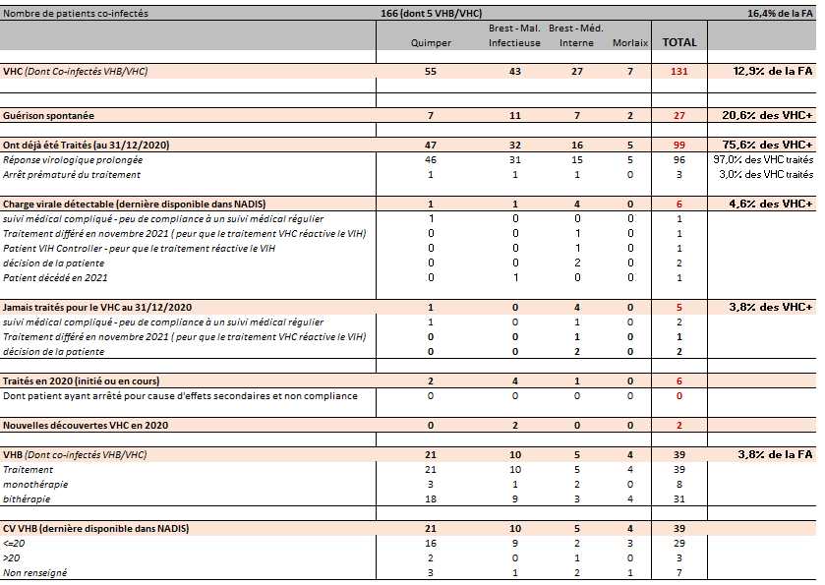
Les co-infections en 2020 (Finistère)
Objectif = zéro

Slide 36
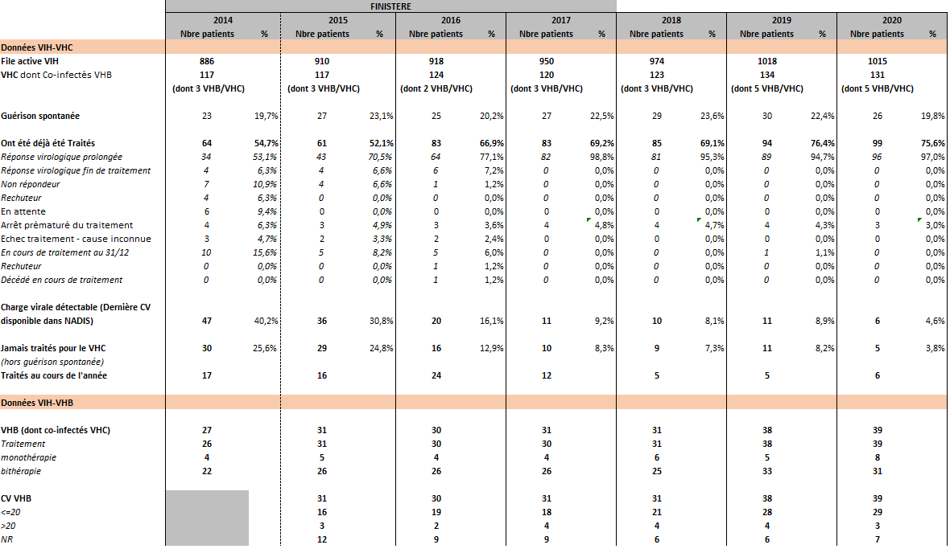
Evolution co-infections 2014-2020 (Finistère)
20 patients sans statut sérologique VHC connu en 2020 (2% de la FA)

Slide 37
La co-infection VHC en 2020 (Finistère)
Répartition par mode de contamination des patients co-infectés VIH/VHC (Finistère)
Les traitements prescrits en 2020 (Finistère) :
→ 6 initiations de traitement en 2020
Notes:
2 conta Autre – pas de précision

Slide 38
Co-infection VHC en 2020 (Bretagne)

Slide 39
PVVIH et classification IMC (Finistère)
27,9% de patients dont l’information (Poids et/ou Taille) est non renseignée

Slide 40
PVVIH et Co-morbidités
Données concernant la file active finistèrienne (2020)
4,9% des PVVIH présentent un diabète (type 1 ou 2) – soit 50 patients
16,9% des PVVIH présentent un antécédent d’hypertension – soit 172 patients
6,8% des PVVIH présentent ou ont présenté un antécédent d’insuffisance rénale – soit 69 patients
2,8% des PVVIH ont déjà présenté un infarctus du myocarde – soit 28 patients

Slide 41
PVVIH et Cancer (Finistère, 2020)
14,5% des PVVIH ont déjà présenté un antécédent de cancer – soit 147 patients
En 2020
5 patients ont bénéficié de chimiothérapie et 5 patients de Radiothérapie

Slide 42
HSH et Syphilis (Finistère, 2020)
248 patients HSH ont effectué un test syphilis (TPHA et/ou VDRL) en 2020 soit 55,3% des HSH suivis en 2020
25 patients ont eu un VDRL positif en 2020 (nouvelles syphilis 2020 ou syphilis 2019 en cours de traitement) soit 10,1% des HSH testés
8 diagnostic CIM10 en 2019
13 diagnoistics CIM10 en 2019
144 HSH ont déjà eu un test TPHA+ (marqueur d’une syphilis ancienne ou en cours) soit 33,5% des HSH suivis

Slide 43
Les nouveaux séropositifs (1)
Nouvelles découvertes (Bretagne, 2020)
Modes de contamination chez les femmes (Bretagne, 2020)
Modes de contamination chez les hommes (Bretagne, 2020)

Slide 44
Les nouveaux séropositifs (2)
Répartition par tranches d’âge et par sexe (Bretagne, 2020)
Répartition par origine géographique (Bretagne, 2020)
Répartition par stade de découverte (Bretagne, 2020)
*NR=Non Renseigné

Slide 45
Les nouveaux séropositifs (4)
Les caractéristiques sociodémographiques (Finistère, 2020)

Slide 46
Les nouveaux séropositifs (4)

Slide 47
Données à la découverte (2020)

Slide 48
Données évolutives des découvertes VIH en Bretagne (2010-2020)

Slide 49
La mortalité en 2020
→ 34 patients décédés en 2020 en Bretagne
Parmi les patients vus en 2020 (FA) : 26 patients décédés en Bretagne
Dont 9 patients dans le Finistère
Cause Indéterminée chez 8 patients
Motif de Décès non disponible pour 6 patients (parmi les causes identifiées)

Slide 50
Activité des services (2020)
Bretagne
En moyenne 2,6 recours par an et par patient

Slide 51
Données PrEP (Finistère)
*Début de l'activité PREP le 04/01/2016 (RTU) puis AMM depuis le 01/03/2017

Slide 52
Données PrEP (Finistère)

Slide 53
CQ Cohorte DAT’AIDS
Cohorte regroupant 33 services qui fournissent leur données Nadis, anonymisées, et comptant environ 80 000 patients VIH et 110 000 patients ayant un profil AES/Santé Sexuelle.
2 services du COREVIH ont intégré la cohorte Dat’Aids et son conseil scientifique : Rennes et Quimper. Brest Maladies Infectieuses (en cours d’intégration)
Finalités scientifiques (communications congrès et publications dans revues scientifiques)

Slide 54
Merci de votre attention

